Slide 1



Projet Developpement WEB & Outils de génie Logiciel: Mon Miam Miam
Promo X2028 Groupe 11
1

Slide 2
Membres du groupe
Noms | Rôles
TCHATCHOUA Eva Ariane | Chef de projet
NKE GOUETH Emmanuel | Membre
TESSA TEKEU Ralph Axel | Membre
SCHULE Frank Steven | Membre
TCHISSAMBOU Jossy Steven | Membre
GUENDJIO NGASSA Yvan | Membre
2

Slide 3
Plan de Presentation
01
Analyse du projet
02
Planification
03
Conception
Son contexte, ses besoins, sa problématique.
Méthodologie de developpement et planification.
Diagrammes, maquettes et Schémas de conception.
04
Developpement
05
Ressources
06
Budget
Langages et technologies Front End et Back End.
Ressources matérielles et logicielles.
Etude budgétaire pour ce projet.
07
Demo
08
Conclusion
Demonstration complète de notre travail.
3

Slide 4

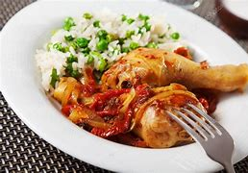
01
Analyse du projet
Posons nous les bonnes questions…
4

Slide 5
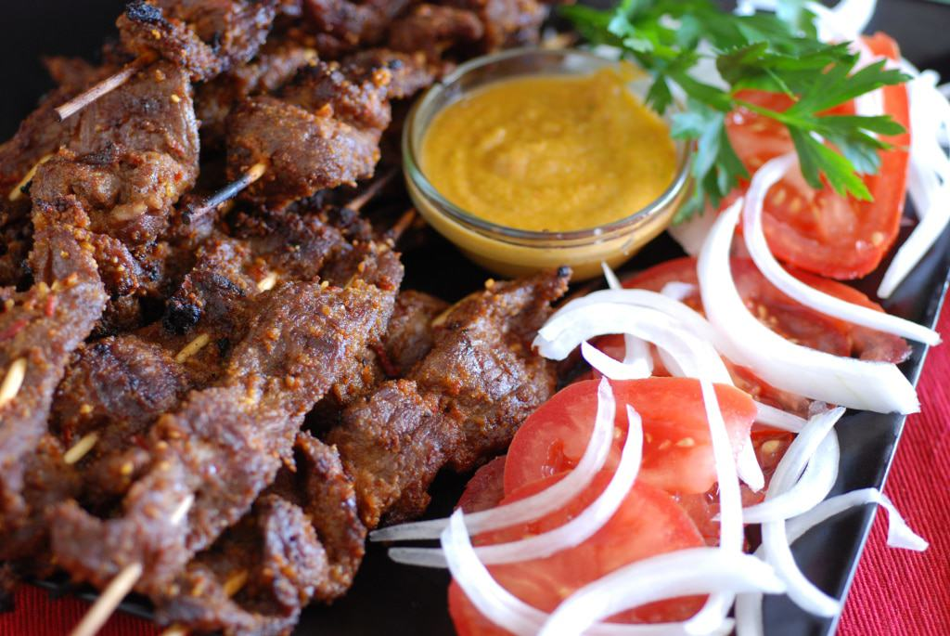
Analyse Du Projet
01
Contexte
Victime de son succès, les employés du restaurant Zeduc Space ont du mal à satisfaire efficacement le flux des commandes qui sont jusqu’ici effectués par messagerie et appel. D’autre part, le propriétaire souhaite offrir à ses clients une expérience magique avec la possibilité d’offrir des cartes de fidélités et des codes de parrainages pour booster la fidélisation des clients et les revenus du restaurant . D’où l’idée de génie de créer une application mobile à cet effet.
5

Slide 6
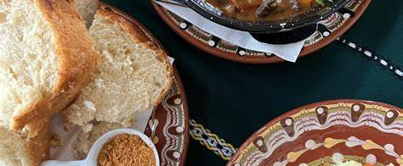
Analyse du projet
Besoins
Application prenant en charge 4 types d’utilisateurs(Client, Administrateur, gérant et employé) avec des interfaces séparées et bien définies.
Application bien structurée et responsive.
Un enregistrement optimale et fiable des données.
Une interface et expérience utilisateur agréable.
Un code source réutilisable et bien structuré.
6

Slide 7

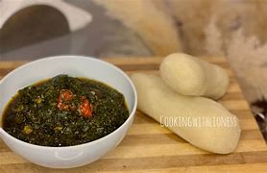
Problematique
Comment mettre sur pied une application Web repondant à tous les critères du cahier de charge pour une meilleure gestion du restaurant Zeduc Sp@ce?
7

Slide 8
02
Planification
Organisons notre temps et notre méthode…
8

Slide 9

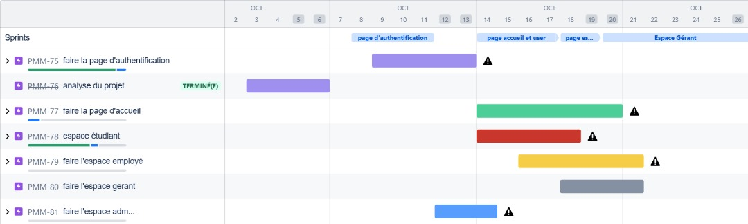
Planification
Méthodologie
Nous avons suivi la methodologie Agile en particulier son outil Scrum avec des sprints et des revues regulieres.
Planification
Des sprints sont etablis pour chaque phase : analyse conception, developpement, tests avec l’outil Jira.
9

Slide 10
03
Conception
Posons les fondements…
10

Slide 11
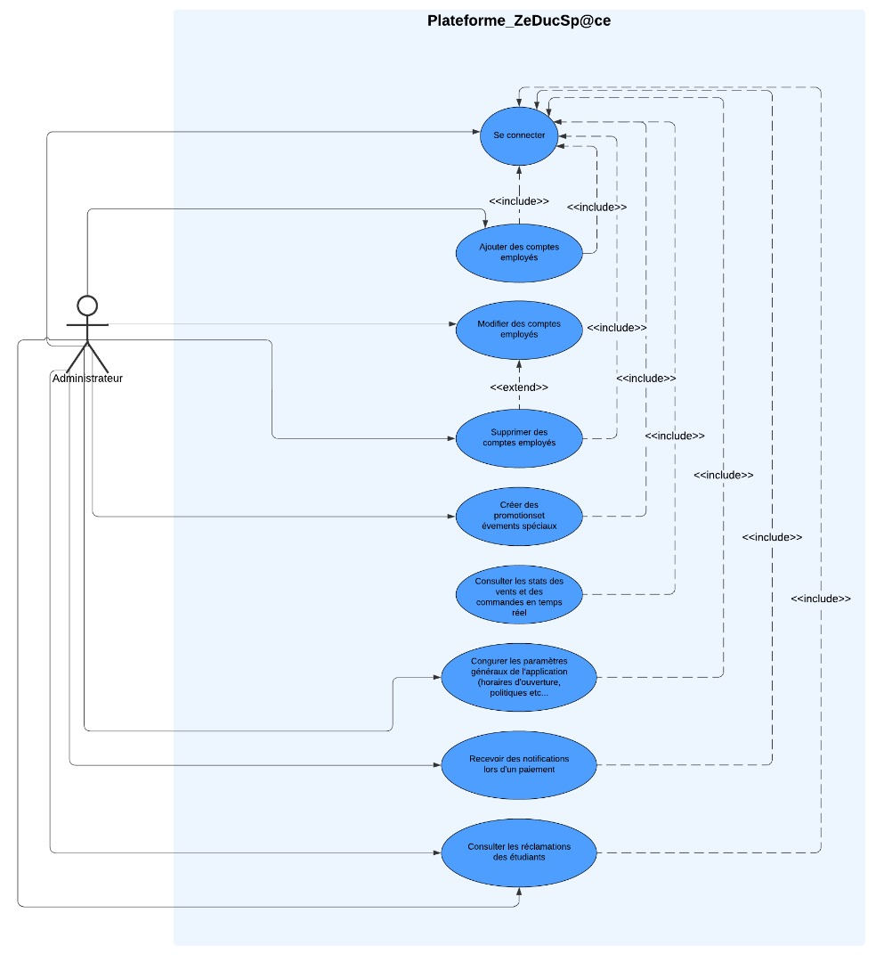
Conception
Diagrammes de cas d’utilisation
Administrateur
11

Slide 12
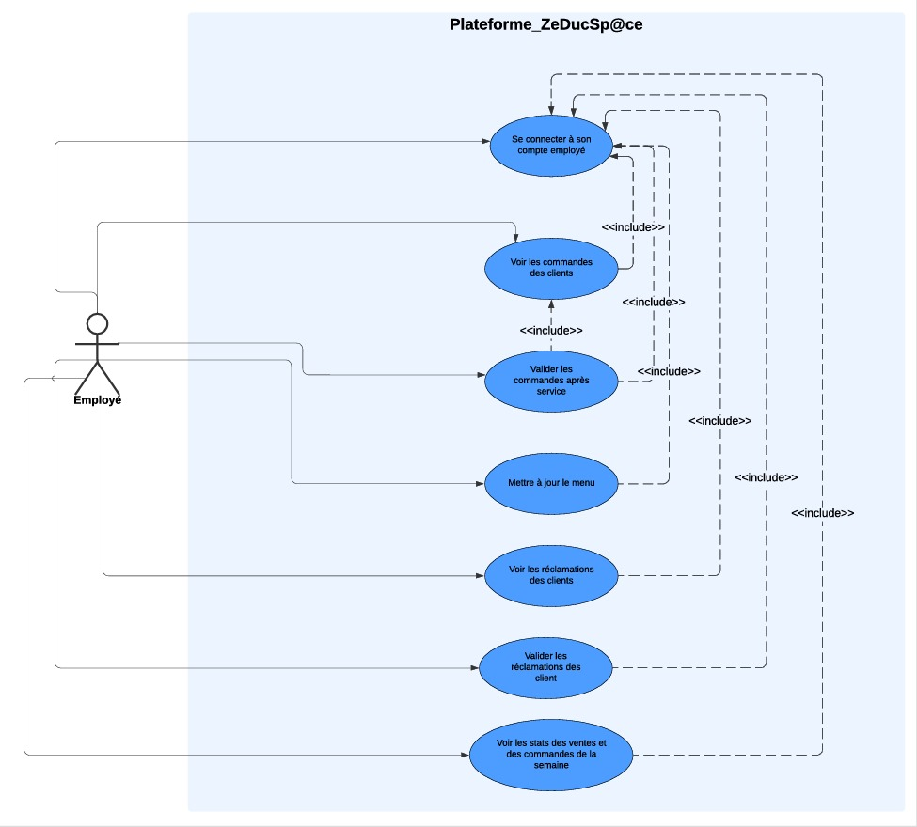
Conception
Diagrammes de cas d’utilisation
Employé
12

Slide 13
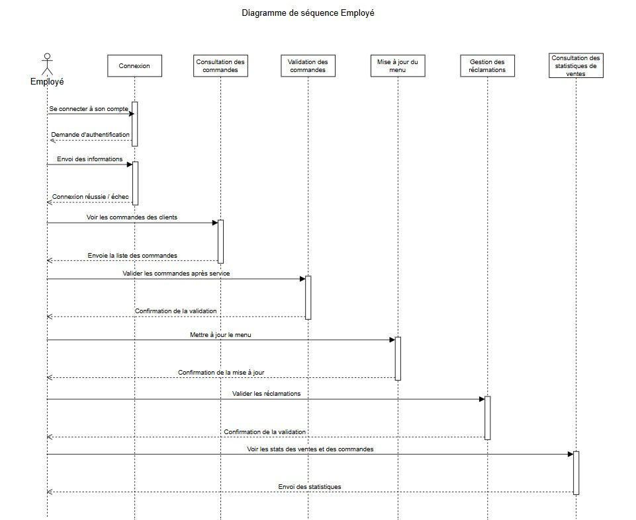
Conception
Diagramme de séquence
13

Slide 14
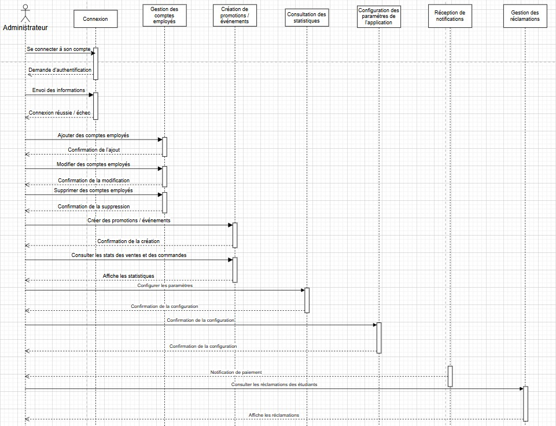
Conception
Diagramme de séquence
14

Slide 15
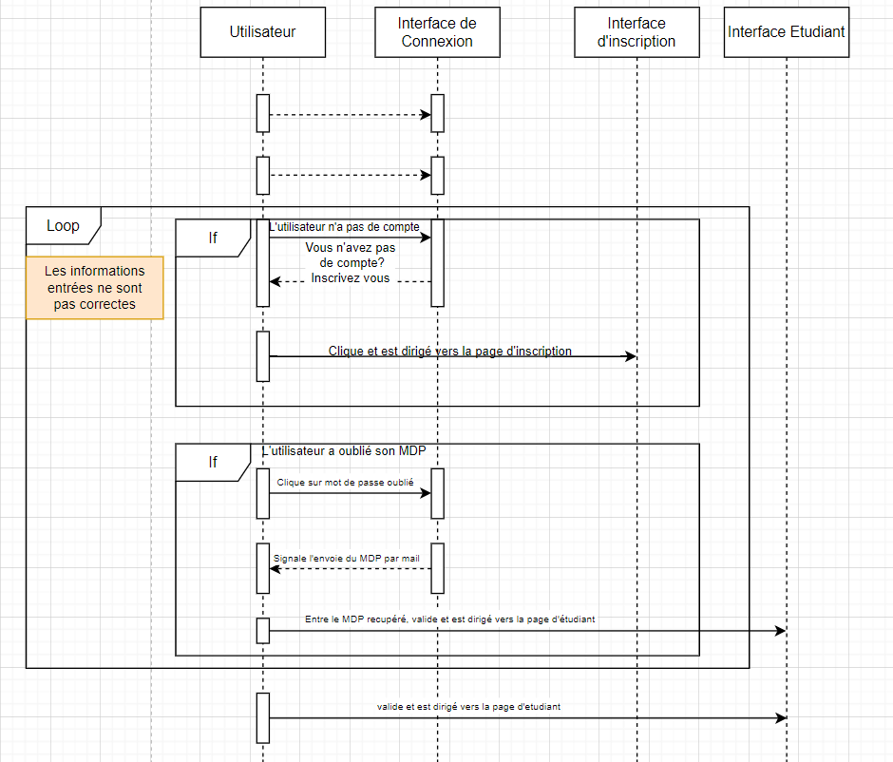
Diagramme de séquence
Conception
Connexion
15

Slide 16
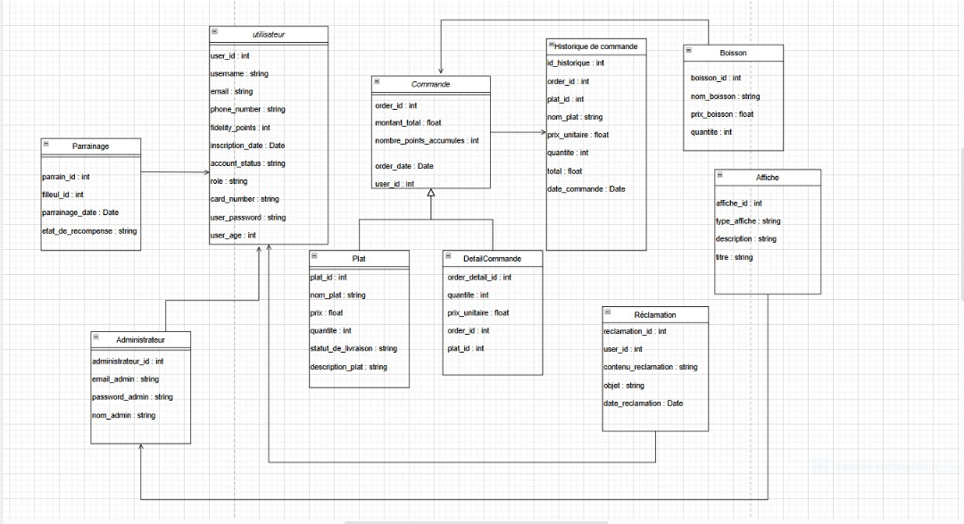
Diagramme de Classe
Conception
16

Slide 17
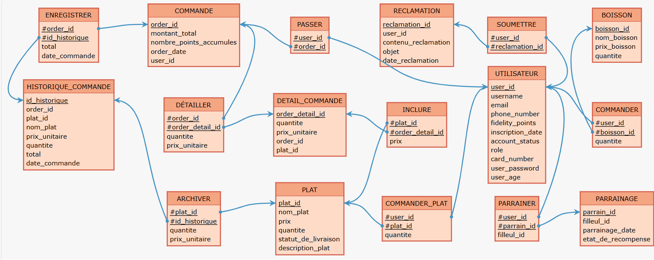
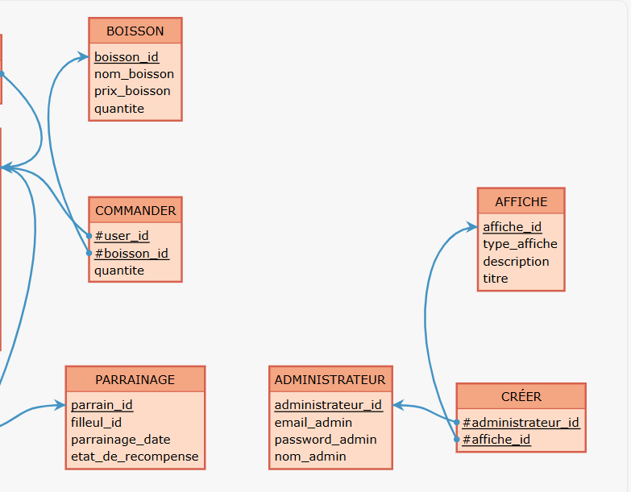
Conception
Modèle logique de données
18

Slide 18
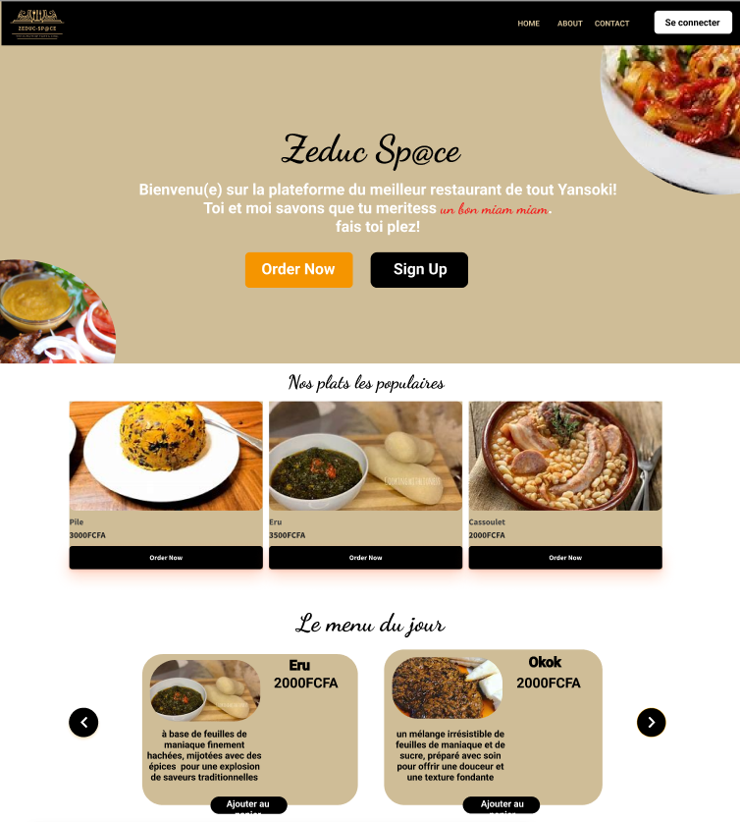
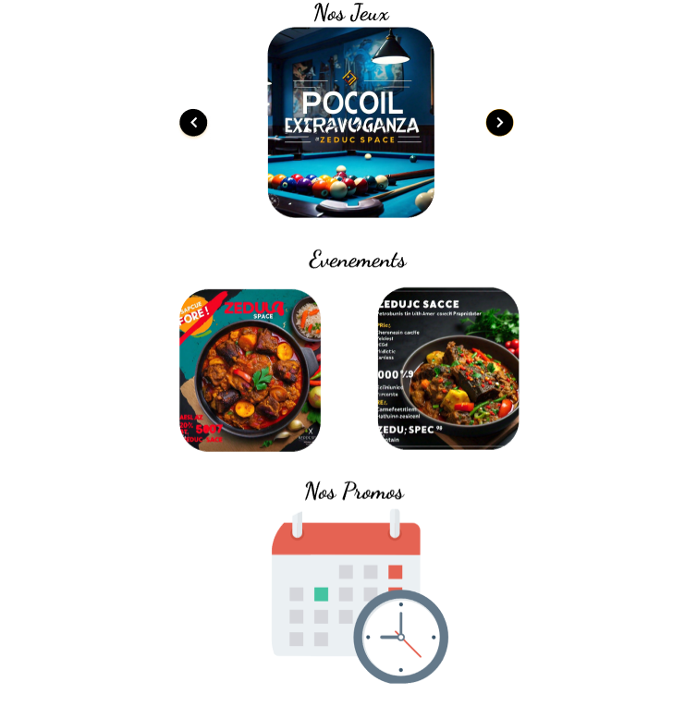
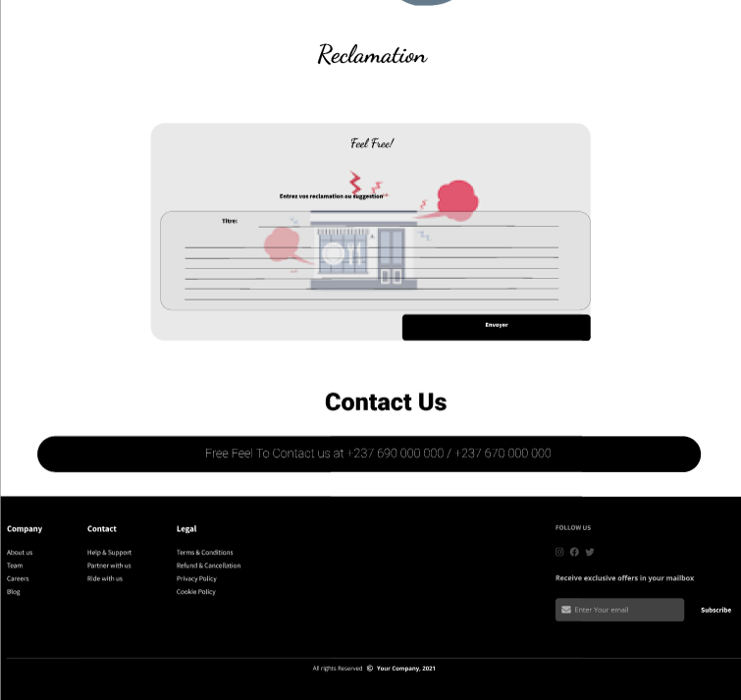
Maquettes-Accueil
19

Slide 19
Maquettes-Accueil
20

Slide 20
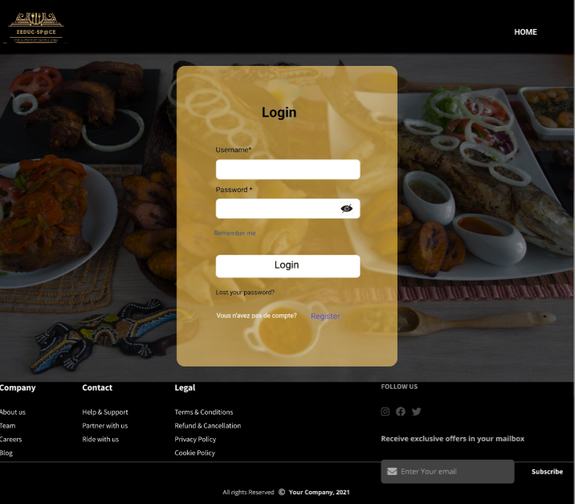
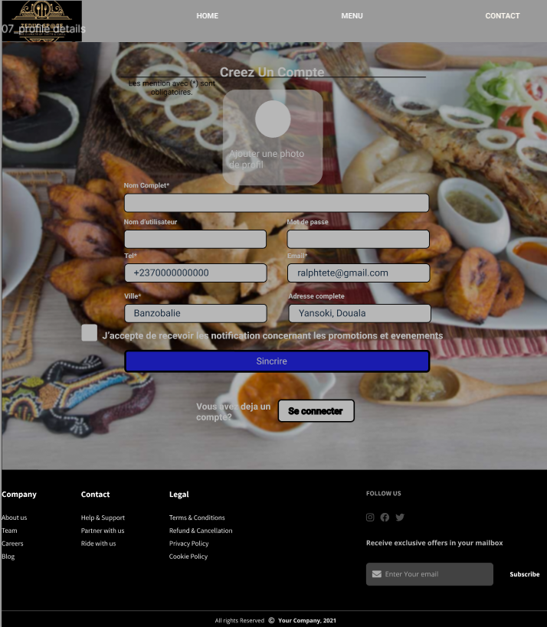
Maquettes-Authentification
21

Slide 21
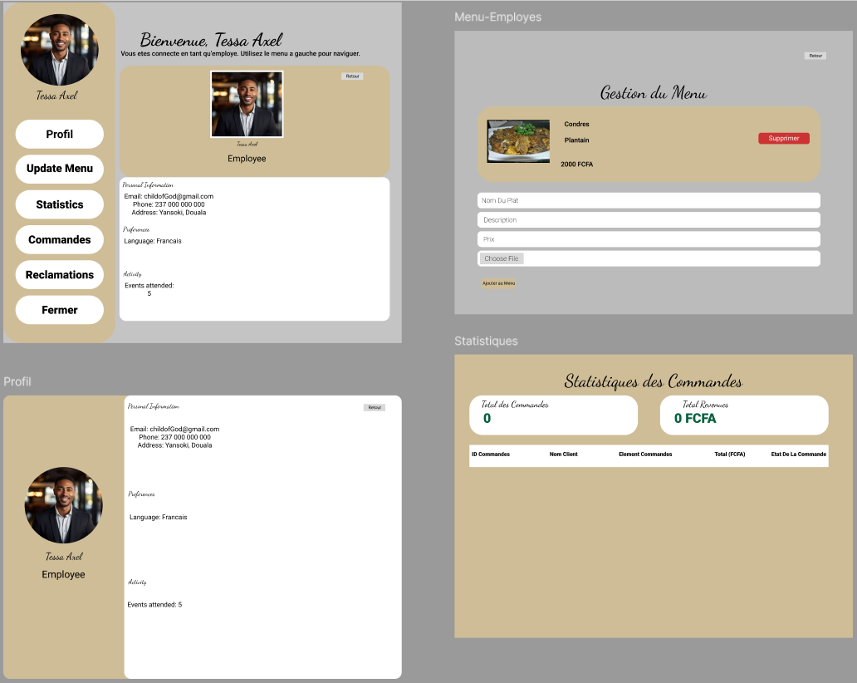
Maquettes-employé
22

Slide 22
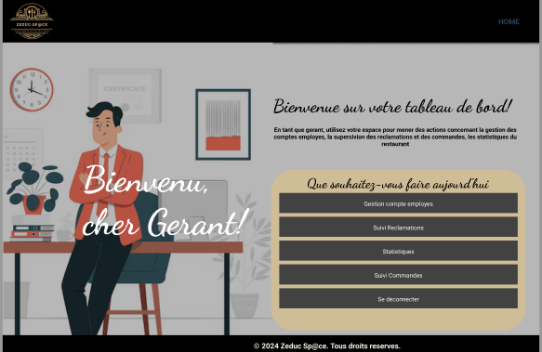
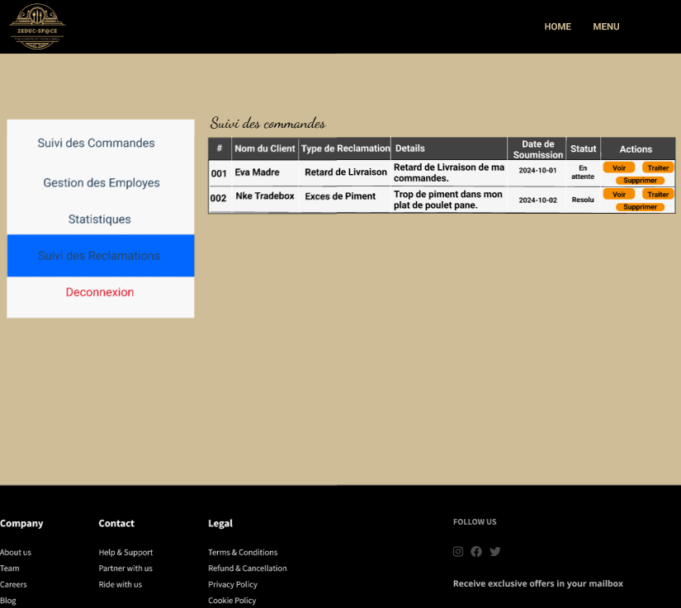
Maquettes-Admin & Gerant
23

Slide 23
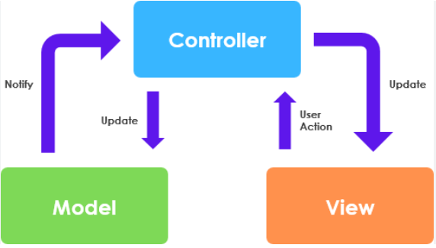
Conception
Choix de l’architecture
L’architecture MVC (modèle-vue-controlleur) permet de separer les couches de présentation, de gestion, et de données.
24

Slide 24
04
Developpement
Let’s code…
25

Slide 25

Developpement
FE
Front-End
Nous avons utilisé le Framework Boostrap et les langages Javascript, HTML et CSS.
BE
Back-End
Laravel comme framework PHP, le langage Javascript, le SGBD MySQL pour la gestion des données.
26

Slide 26
05
Ressources
Qu’a-t-on utilisé?
27

Slide 27











Ressources
Humaines
Materielles
Logicielles
Developpeurs(Front-End, Back-End, Full-Stack
Product Owner
Scrum Master
Designer UX/UI
Redacteurs
Laptops, Wifi-Box
28

Slide 28
06
Budget
Parlons finances…
29

Slide 29
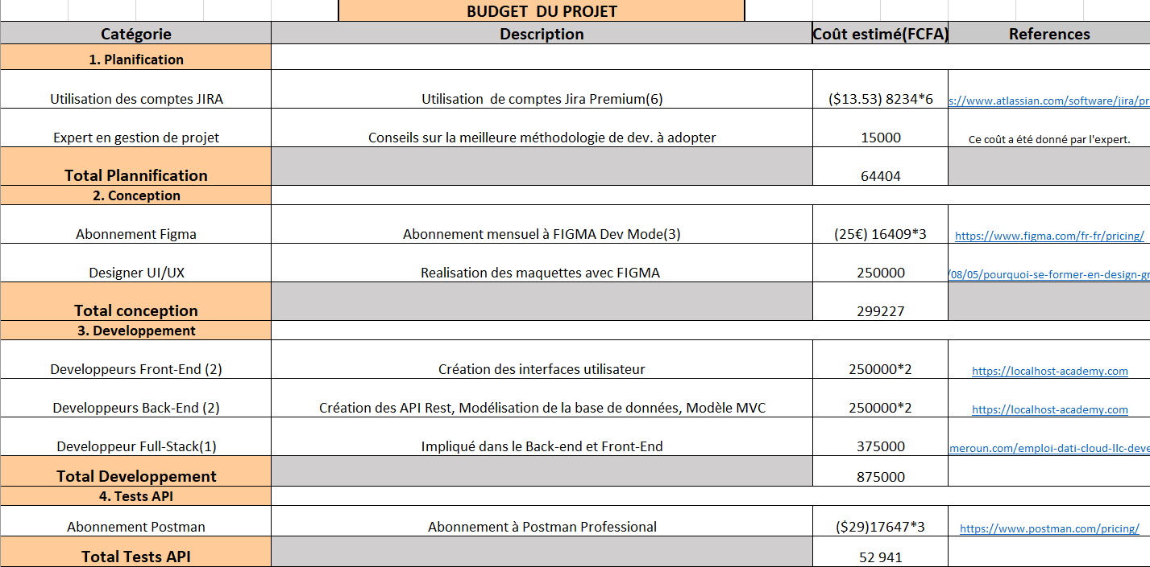
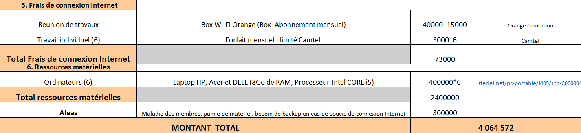
Budget
30

Slide 30
DEMO
07
31

Slide 31
Conclusion
08
32

Slide 32
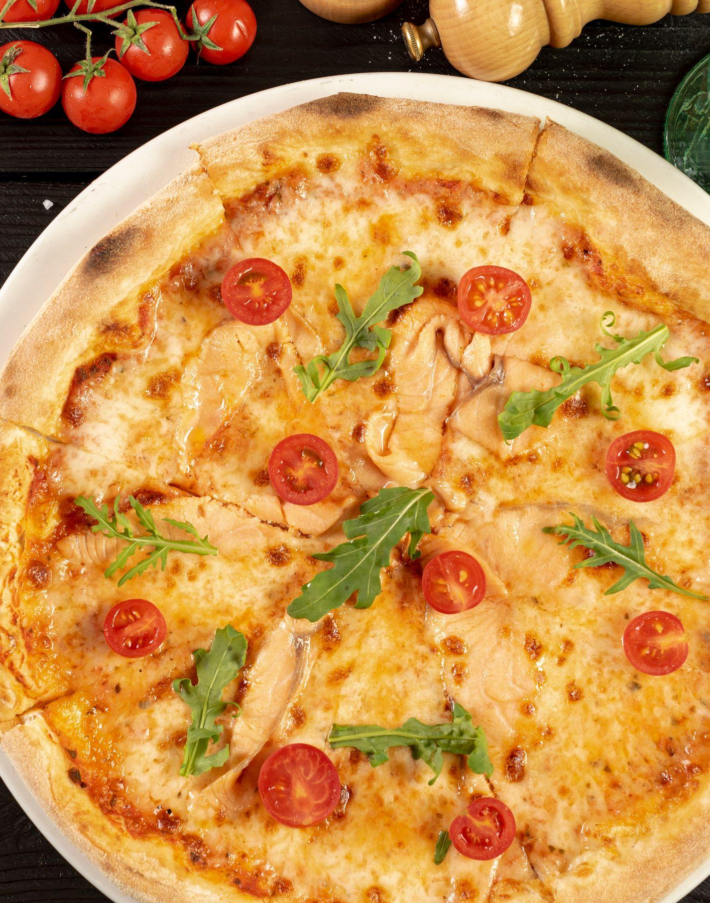
Merci!
Pour votre attention,
Nous attendons vos questions.
33

